Slide 1

Chào mừng các em
đến với tiết Tiếng Việt
Notes:
1

Slide 2




Khởi động

Slide 3



Em thấy những ai trong hai bức tranh?
Họ đang làm gì?

Slide 4
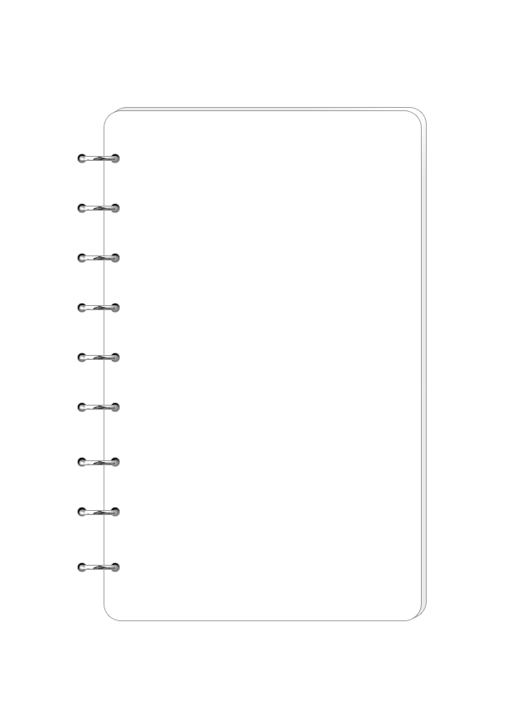

Bài 22
Thư gửi bố ngoài đảo

Slide 5


  Tiết 1 + 2

Slide 6


ĐỌC

Slide 7
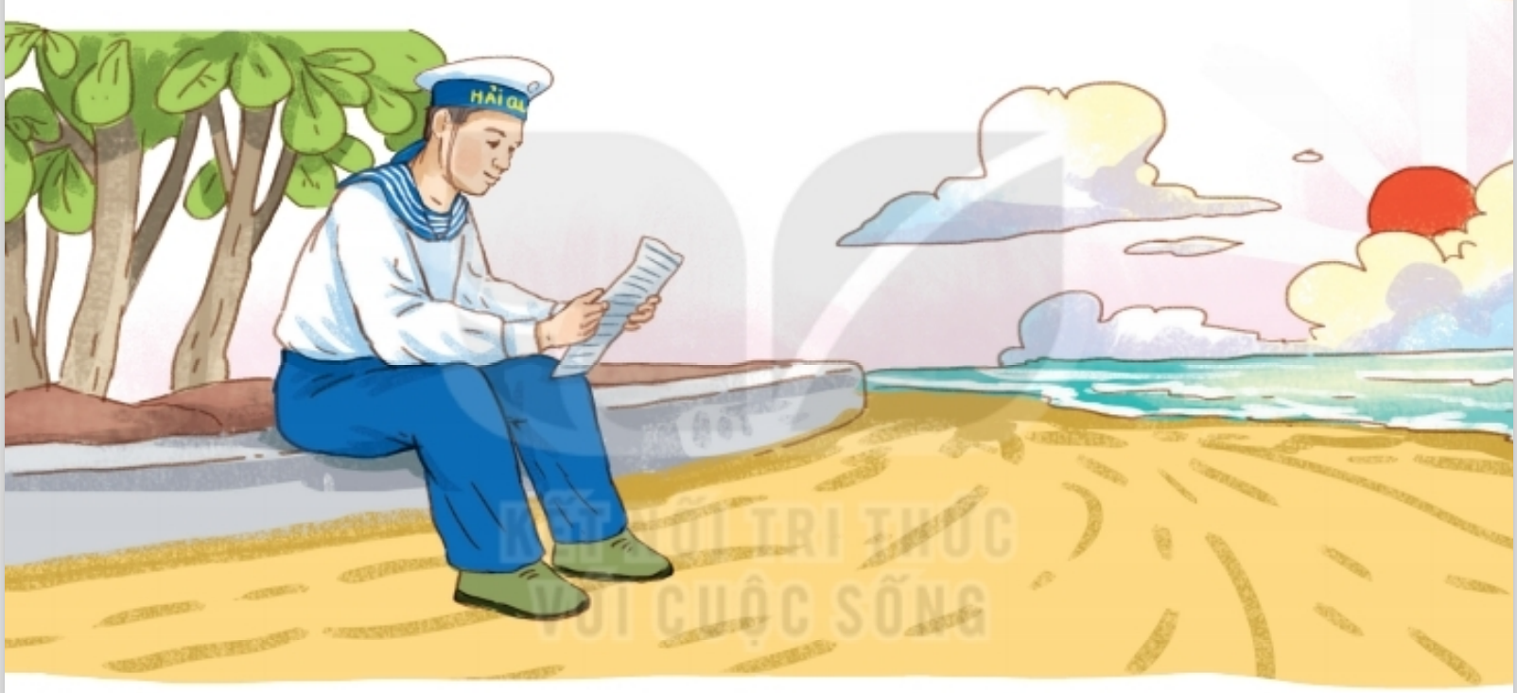
Đọc mẫu
Thư gửi bố ngoài đảo
Bây giờ sắp Tết rồi
Con viết thư gửi bố…
Tết con muốn gửi bố
Cái bánh chưng cho vui
Nhưng bánh thì to quá
Mà hòm thư nhỏ thôi.
Ngoài ấy chắc nhiều gió
Đảo không có gì che
Ngoài ấy chắc nhiều sóng
Bố lúc nào cũng nghe.
Gửi hoa lại sợ héo
Đường ra đảo xa xôi
Con viết thư gửi vậy
Hẳn bố bằng lòng thôi.
Bà bảo: hàng rào biển
Là bố đấy, bố ơi
Cùng các chú bạn bố
Giữ đảo và giữ trời.
Xuân Quỳnh

Slide 8
Đọc nối tiếp câu
Thư gửi bố ngoài đảo
Bây giờ sắp Tết rồi
Con viết thư gửi bố…
Tết con muốn gửi bố
Cái bánh chưng cho vui
Nhưng bánh thì to quá
Mà hòm thư nhỏ thôi.
Ngoài ấy chắc nhiều gió
Đảo không có gì che
Ngoài ấy chắc nhiều sóng
Bố lúc nào cũng nghe.
Gửi hoa lại sợ héo
Đường ra đảo xa xôi
Con viết thư gửi vậy
Hẳn bố bằng lòng thôi.
Bà bảo: hàng rào biển
Là bố đấy, bố ơi
Cùng các chú bạn bố
Giữ đảo và giữ trời.
Xuân Quỳnh

Slide 9

TỪ NGỮ
- Hòm thư: thùng để bỏ thư

Slide 10
Đọc đoạn nối tiếp
Thư gửi bố ngoài đảo
1
Bây giờ sắp Tết rồi
Con viết thư gửi bố…
Tết con muốn gửi bố
Cái bánh chưng cho vui
Nhưng bánh thì to quá
Mà hòm thư nhỏ thôi.
3
Ngoài ấy chắc nhiều gió
Đảo không có gì che
Ngoài ấy chắc nhiều sóng
Bố lúc nào cũng nghe.
2
Gửi hoa lại sợ héo
Đường ra đảo xa xôi
Con viết thư gửi vậy
Hẳn bố bằng lòng thôi.
4
Bà bảo: hàng rào biển
Là bố đấy, bố ơi
Cùng các chú bạn bố
Giữ đảo và giữ trời.
Xuân Quỳnh

Slide 11
Đọc toàn bài
Thư gửi bố ngoài đảo
Bây giờ sắp Tết rồi
Con viết thư gửi bố…
Tết con muốn gửi bố
Cái bánh chưng cho vui
Nhưng bánh thì to quá
Mà hòm thư nhỏ thôi.
Ngoài ấy chắc nhiều gió
Đảo không có gì che
Ngoài ấy chắc nhiều sóng
Bố lúc nào cũng nghe.
Gửi hoa lại sợ héo
Đường ra đảo xa xôi
Con viết thư gửi vậy
Hẳn bố bằng lòng thôi.
Bà bảo: hàng rào biển
Là bố đấy, bố ơi
Cùng các chú bạn bố
Giữ đảo và giữ trời.
Xuân Quỳnh

Slide 12
TRẢ LỜI CÂU HỎI

Slide 13
1. Bạn nhỏ viết thư cho bố vào dịp nào?
Bạn nhỏ viết thư cho bố vào dịp gần Tết.

Slide 14

2. Bố bạn nhỏ đang làm công việc gì ở đảo?
Bố bạn nhỏ đang làm công việc giữ đảo, giữ trời.

Slide 15



3. Bạn nhỏ đã gửi quà gì cho bố?
A. bánh chưng
B. hoa
C. thư

Slide 16

Theo em, khổ thơ cuối muốn nói điều gì?
A. Bố và các chú bảo vệ vùng biển, vùng trời quê hương.
B. Bố và các chú xây hàng rào ở đảo.
C. Bố và các chú bảo là hàng rào chắn sóng, chắn gió.

Slide 17
LUYỆN TẬP

Slide 18
1. Từ ngữ nào chỉ hành động của bố? Từ ngữ nào chỉ hành động của con?
giữ đảo
gửi thư
bố
viết thư
giữ trời
con
nghe
gửi hoa

Slide 19
2. Thay lời bạn nhỏ,
nói một câu tình cảm với bố.
Ví dụ:
- Con rất yêu và nhớ bố ạ.
- Con mong bố sớm về với con và mẹ.
- Con và mẹ tự hào về bố!

Slide 20
  Tiết 3

Slide 21
Viết

Slide 22

1. Nghe – viết
Thư gửi bố ngoài đảo
Bây giờ sắp Tết rồi
Gửi hoa lại sợ héo
Con viết thư gửi bố…
Đường ra đảo xa xôi
Con viết thư gửi vậy
Tết con muốn gửi bố
Hẳn bố bằng lòng thôi.
Cái bánh chưng cho vui
Nhưng bánh thì to quá
Ngoài ấy chắc nhiều gió
Mà hòm thư nhỏ thôi.
Đảo không có gì che
Ngoài ấy chắc nhiều sóng
Bố lúc nào cũng nghe…

Slide 23
2. Chọn tiếng phù hợp thay vào ô.
a. (dang/ giang):
b. (dành/ giành):
dang tay
dỗ dành
giỏi giang
tranh giành
dở dang
để dành

Slide 24
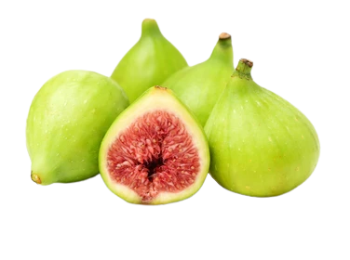
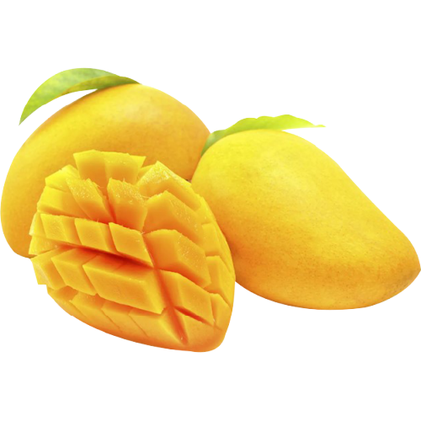
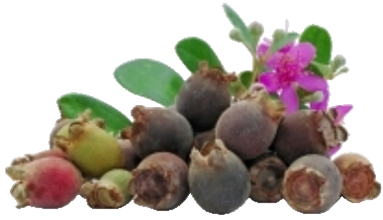
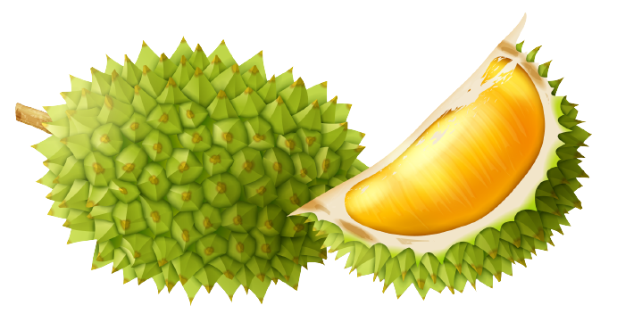
3a. Tìm từ ngữ gọi tên từng loại quả có tiếng bắt đầu bằng s hoặc x.
2
1
4
sung
xoài
3
sim
sầu riêng

Slide 25
  Tiết 4

Slide 26
LUYỆN TỪ VÀ CÂU

Slide 27


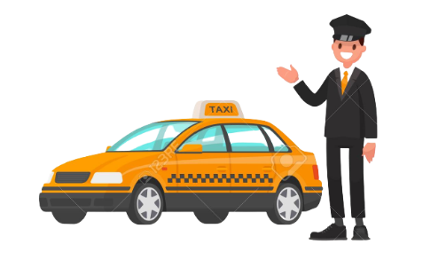
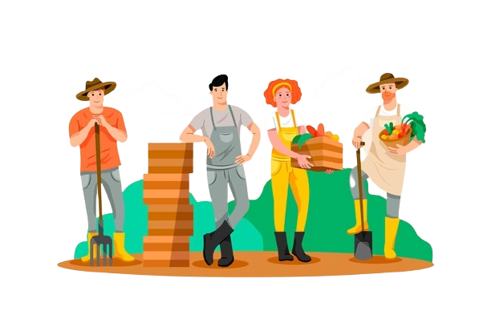


1. Những từ ngữ nào dưới đây chỉ người làm việc
trên biển.
ngư dân
hải quân
lái xe
thợ lặn
thủy thủ
nông dân

Slide 28
2. Kết hợp từ ngữ ở cột A với từ ngữ ở cột B để tạo câu.
A
B
Những người dân chài ra khơi
để nuôi tôm cá.
Các chú hải quân tuần tra
để đánh cá.
Người dân biển làm lồng bè
để canh giữ biển đảo

Slide 29
3. Dựa vào kết quả ở bài tập 2, đặt 2 câu hỏi và 2 câu trả lời theo mẫu.
M:
- Những người dân chài ra khơi để làm gì?
- Các chú bộ đội hải quân tuần tra để làm gì?
- Những người dân chài ra khơi để đánh cá.
- Các chú bộ đội hải quân tuần tra để canh giữ biển đảo.
- Những người dân biển làm lồng bè để làm gì?
- Những người dân biển làm lồng bè để nuôi tôm cá.

Slide 30
  Tiết 5 + 6

Slide 31
LUYỆN VIẾT ĐOẠN

Slide 32
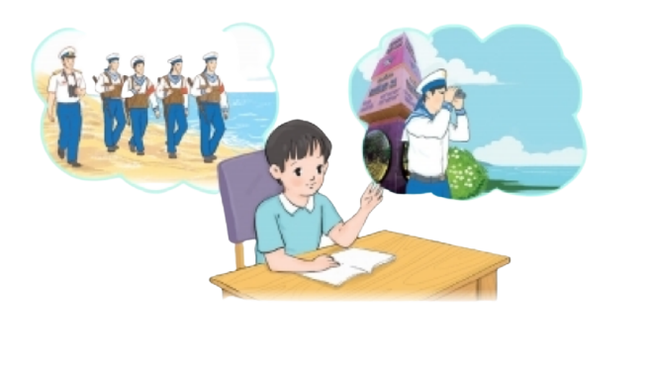
1. Nói những điều em biết về chú bộ đội hải quân.
Ví dụ:
Các chú bộ đội hải quân đang tuần tra trên bờ biển.
Chú bộ đội hải quân đang đứng canh gác.

Slide 33
2. Viết 4 - 5 câu để cảm ơn các chú bộ đội hải quân đang làm nhiệm vụ bảo vệ biển đảo của Tổ quốc.
G:
(1) Mở đầu, em gửi lời chào đến các chú hải quân
(4) Cuối cùng, em gửi lời chúc, lời chào đến các chú hải quân.
(2) Tiếp theo, em giới thiệu ngắn gọn về mình.
Viết lời cảm ơn
(3) Em viết lời cảm ơn và nêu rõ lí do khiến em biết ơn các chú hải quân.

Slide 34
ĐỌC MỞ RỘNG

Slide 35
1. Tìm đọc bài thơ, câu chuyện viết về các chú bộ đội hải quân.

Slide 36
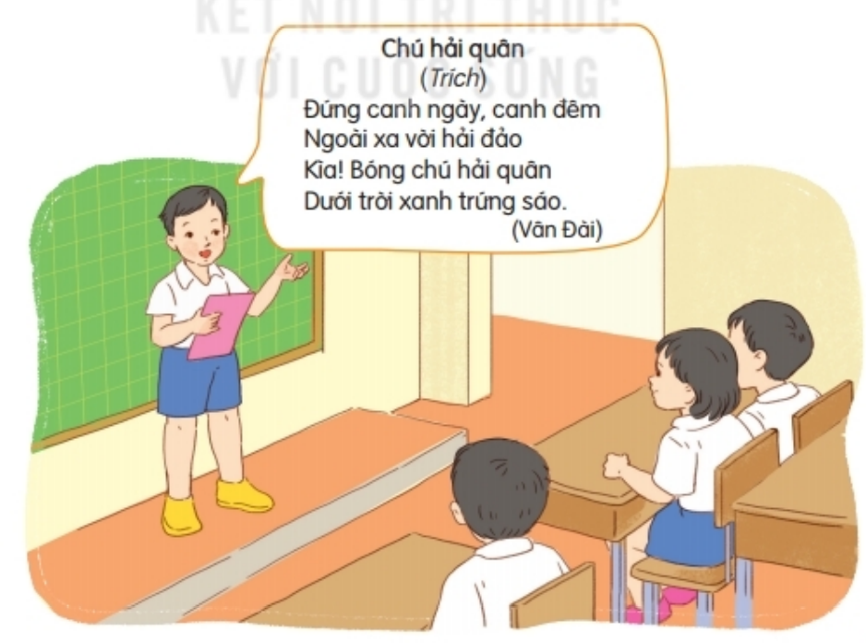
2. Đọc cho các bạn nghe những câu văn, câu thơ mà em thích.

Slide 37

Củng cố bài học

